Slide 1
Progetto Educazione Stradale
Scuola dell’Infanzia I.C. Montalto U. – Lattarico – Rota Greca – S. Benedetto U.
«IO IN STRADA…STO MOLTO ATTENTO!»

Slide 2
ESERCITAZIONE PRATICA NEI PLESSI CON GLI AGENTI DI POLIZIA MUNICIPALE
PLESSO MONTALTO CENTRO

Slide 3
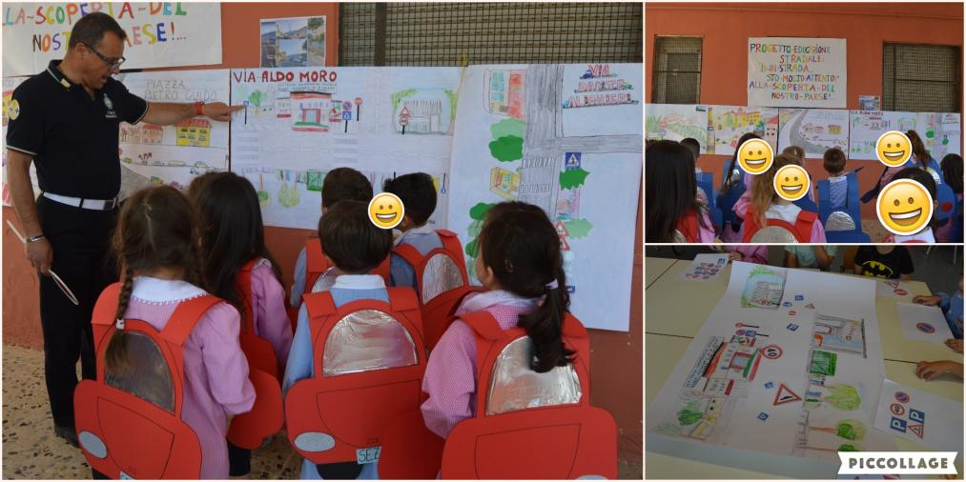
PLESSO MONTALTO CENTRO

Slide 6
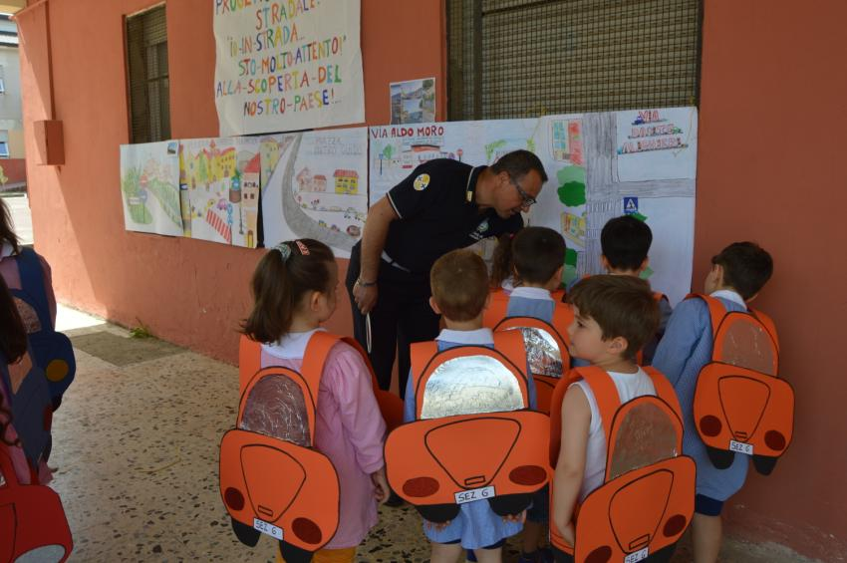

Slide 8
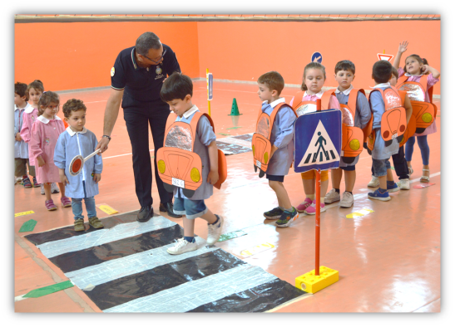
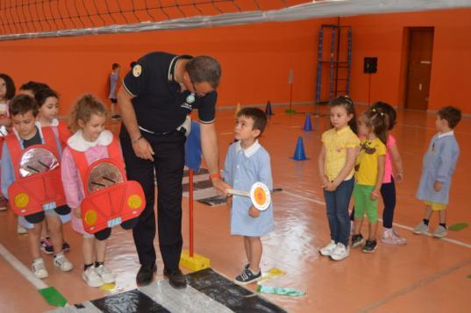

Slide 11
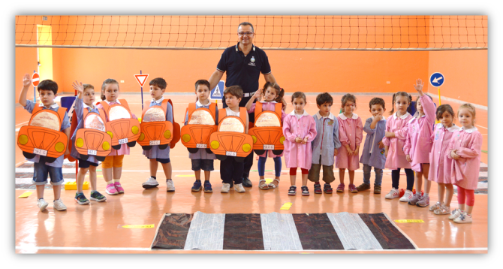

Slide 12
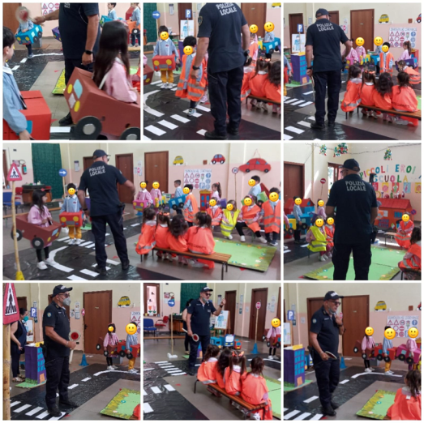
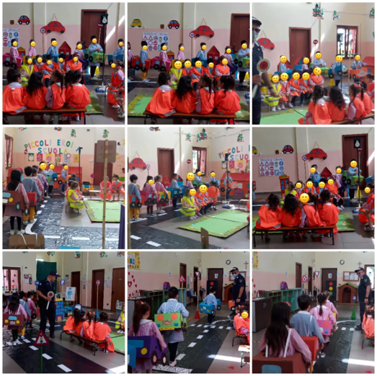
PLESSO S.BENEDETTO - MARRI

Slide 13
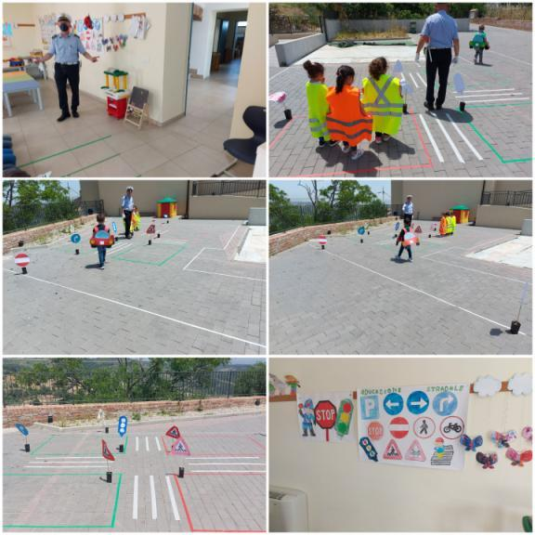
PLESSO LATTARICO - REGINA

Slide 14
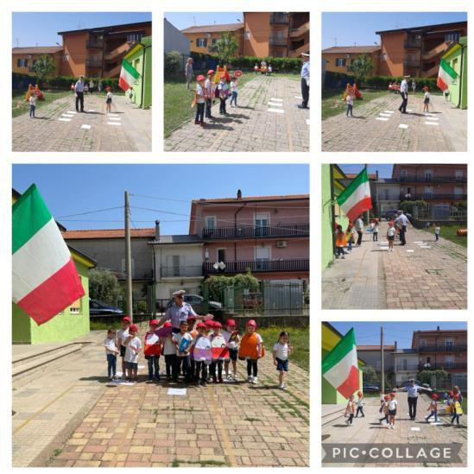
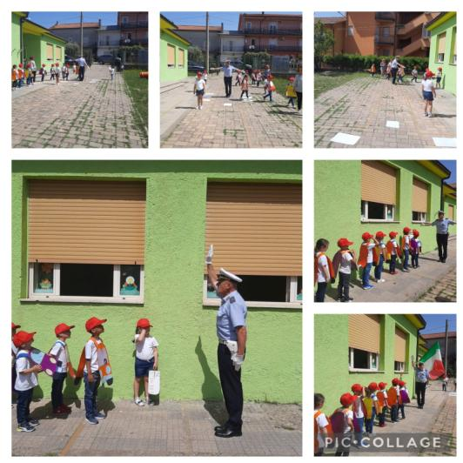
PLESSO LATTARICO - PIRETTO

Slide 15
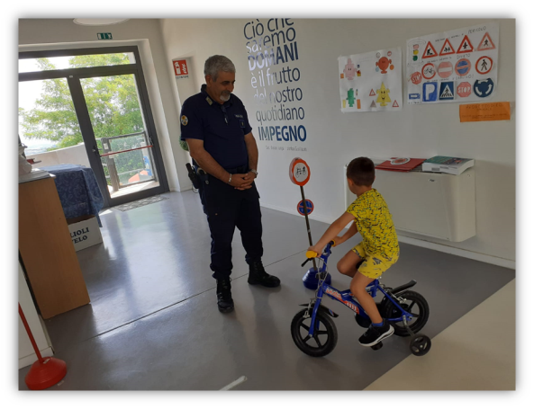
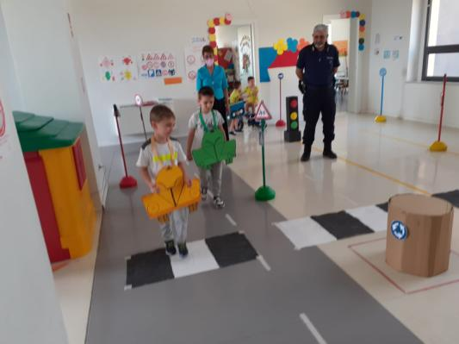
PLESSO ROTA GRECA

Slide 16
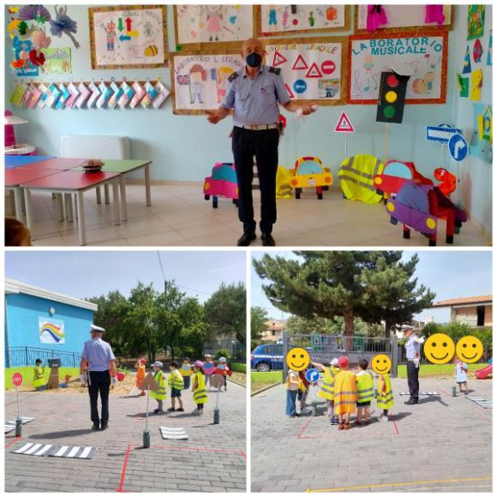
PLESSO LATTARICO - CONTESSA

Slide 17
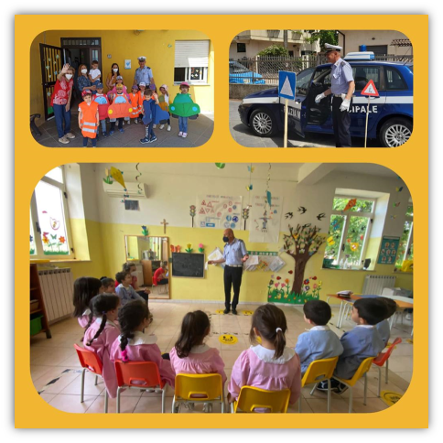
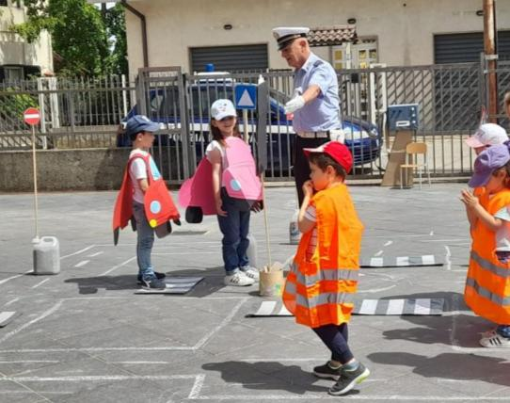
PLESSO LATTARICO – COZZO CARBONARO

Slide 18
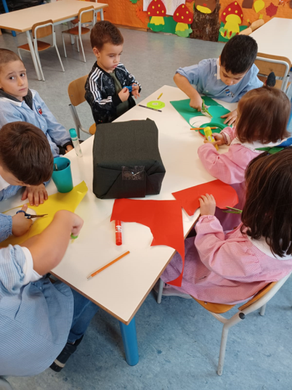
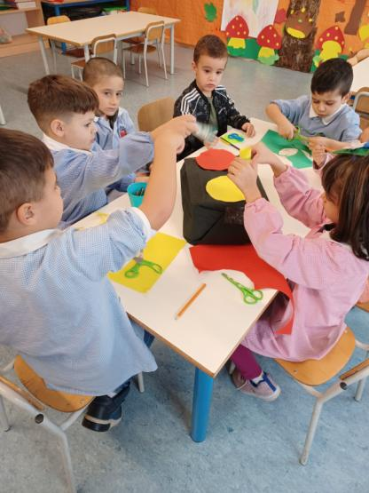

Slide 19
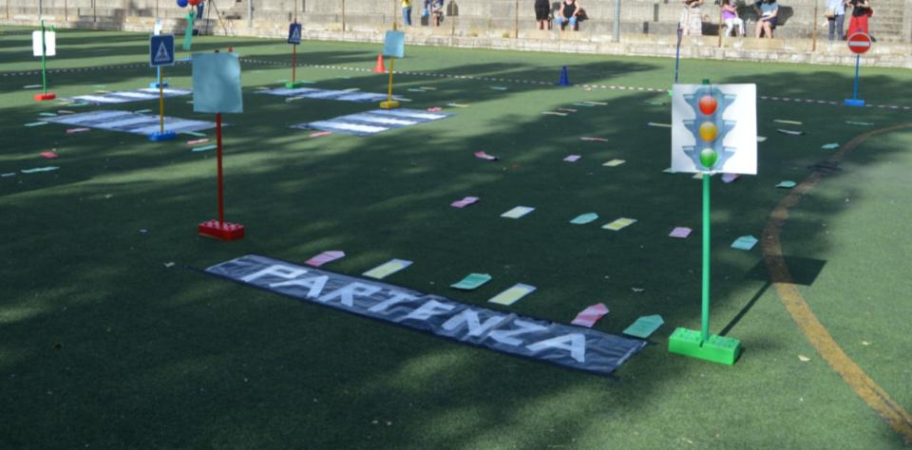
MANIFESTAZIONE FINALE PLESSO MONTALTO UFFUGO CENTRO

Slide 20
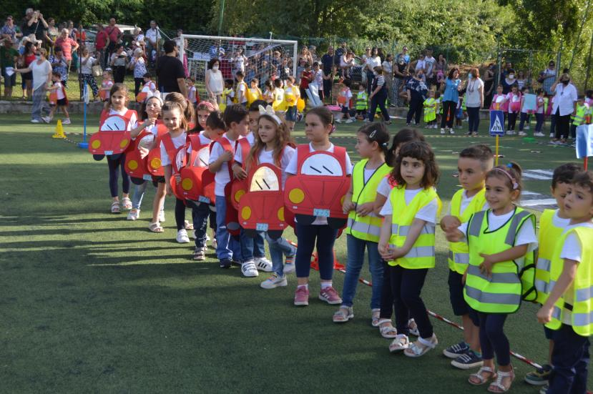

Slide 21
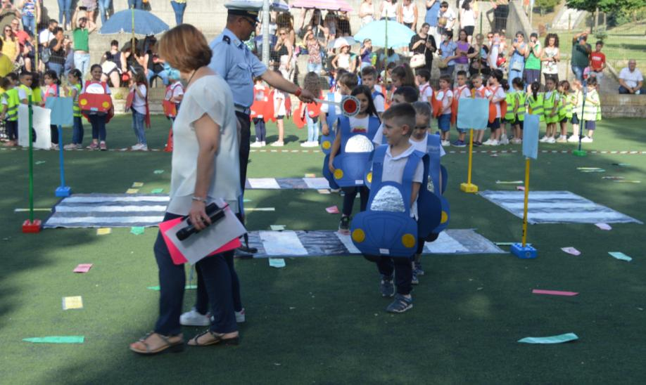

Slide 22
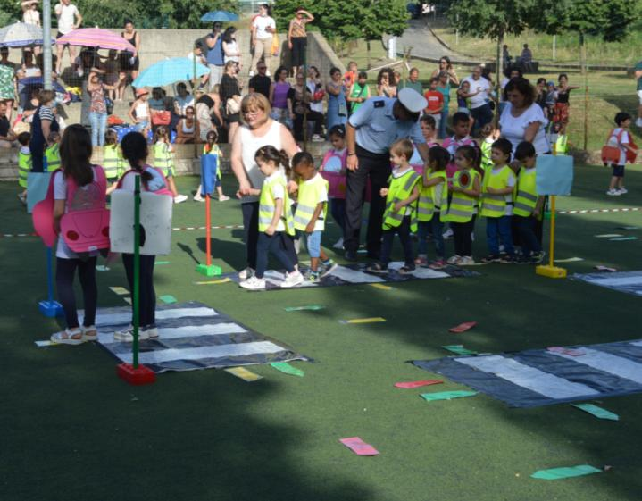

Slide 24
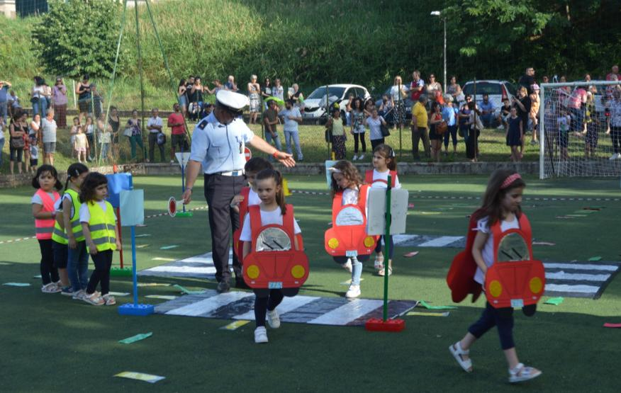

Slide 25
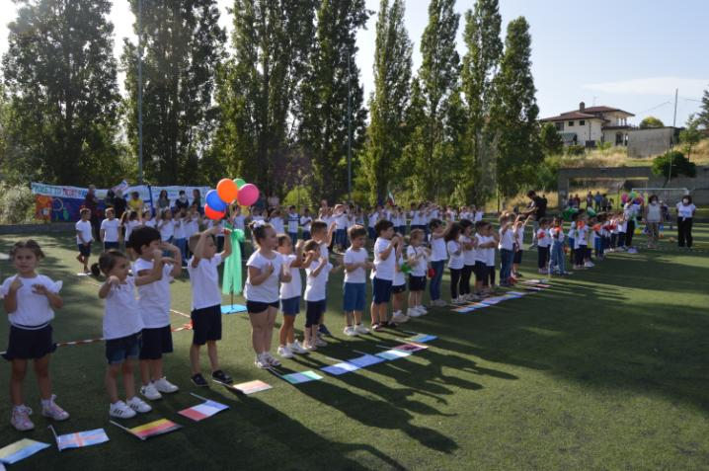
BUONE VACANZE A TUTTI

